Slide 1


Slide 2

Симулятор не помню чего
Выполнил:
Сивиринов Игорь Васильевич
МАОУ СОШ «Школа будущего»
Руководитель:
Байгашов Алексей Сергеевич
БФУ им. И. Канта

Slide 3
Введение
Было решено создать программу для моделирования заряженных частиц в магнитных и электрических полях.
Взаимодействие заряженных частиц в магнитных и электрических полях является сложным и интересным особенно при добавлении больше одного магнита. А использование моделирования даёт нам возможность максимально верно и детально показать взаимодействия данных нам тел.
Также это поможет учителям более наглядно рассказать школьный материал.

Slide 4
Задачи
Изучить язык программирования Python 3
Изучить библиотеки skipy, numpy, matplotlib
Найти все нужные формулы
Написать алгоритм для моделирования любого количества заданных тел

Slide 5
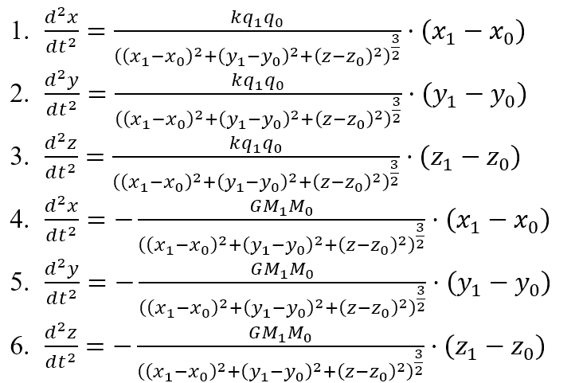
Постановка дифференциальной задачи
Для описания действия заряженной частицы использовались данные формулы:

Slide 6
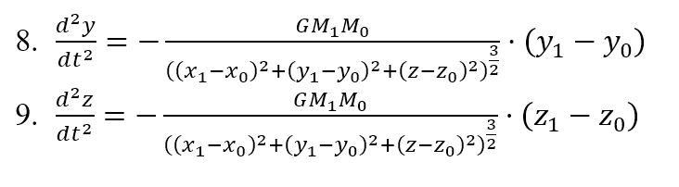
Постановка дифференциальной задачи
Для описания действия заряженной частицы использовались данные формулы:

Slide 7
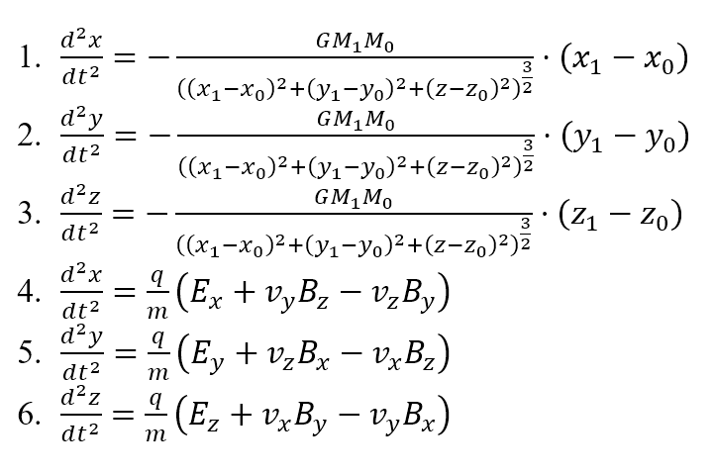
Постановка дифференциальной задачи
Для описания действия электрического поля данные формулы:

Slide 8
Начальные условия и численное решение
Электроны:
Магниты:
Электрические поля:
x | Вектор x | y | Вектор y | z | Вектор z
10 | 0 | -10 | 0 | 10 | -50
-10 | 0 | 10 | 0 | 10 | -50
x | Вектор x | y | Вектор y | z | Вектор z | масса | Магнитный момент диполя
-20 | 0 | 3 | 0 | 0 | 0 | 2 | 5
0 | 0 | 0 | 0 | 0 | 0 | 10 | 1
x | Вектор x | y | Вектор y | z | Вектор z | масса | E_{x} | E_{y} | E_{z} | B_{x} | B_{y} | B_{z}
20 | 0 | 3 | 0 | 0 | 0 | 1 | 0.00000000001 | 0 | 0 | 0.0000000002 | 0 | 0

Slide 9
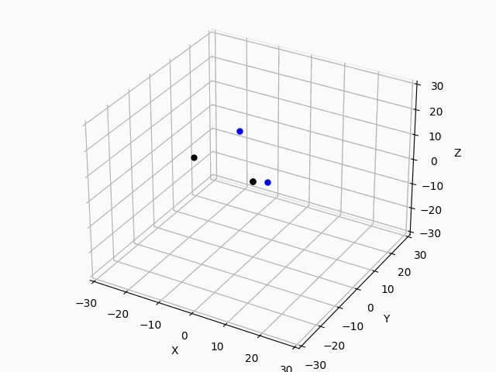
Результаты моделирования
В проведённом gif файле мы можем увидеть детальное моделирование заряженных частиц в магнитных и электрических полях:

Slide 10
Дополнительные модели
Они будут когда-нибудь, но не сейчас

Slide 11
Заключение
Получившиеся приложение достоверно показывает взаимодействие заряженных частиц в магнитных и электрических полях.
В будущем на базе этой программы будет написана игра-песочница, в которой можно будет увидеть взаимодействия частиц. На пример можно будет создать модель действия звёздного ветра на планеты.

Slide 12
СПАСИБО ЗА ВНИМАНИЕ!

